Slide 1
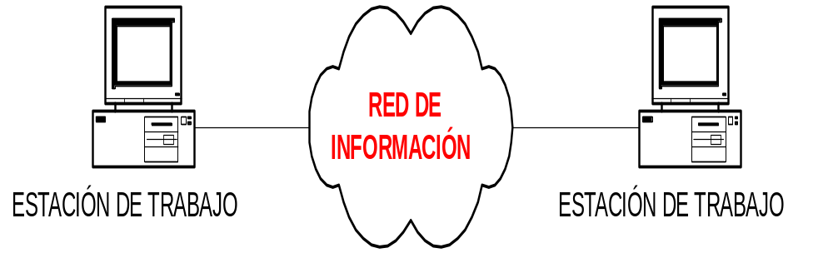
REDES DE INFORMACIÓN
INTRODUCCIÓN A LAS REDES DE AREA LOCAL (LAN)
Ingeniero ALEJANDRO ECHAZÚ
Ingeniero DIEGO ARES
aechazu@cnaus.com http://ale.cnaus.com

Slide 2
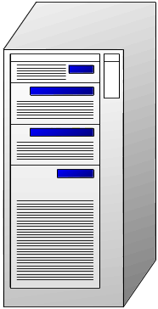



SISTEMAS CENTRALIZADOS (izquierda) Y SISTEMAS EN RED (derecha)
PROCESADOR CENTRAL
ESTACIONES DE TRABAJO INTELIGENTES
TERMINALES “TONTOS”
SERVIDOR

Slide 3

LAS REDES DE COMPUTADORAS SE ESTAN CONVIRTIENDO EN LA BASE MODULAR PARA INTERCONECTAR MUCHOS DISPOSITIVOS DISTINTOS
ESTACION DE TRABAJO DOS
SERVIDOR NETWARE
MACINTOSH
ESTACION DE TRABAJO OS/2
SISTEMA IBM
ESTACION DE TRABAJO UNIX

Slide 4
LAS REDES TIENEN UNA ESTRUCTURA MUY PARECIDA A LAS EMPRESAS
RED DE RESPONSABLES
RESPONSABLE Dpto A
SERVIDOR
RESPONSABLE Dpto B
RED Dpto A
RED Dpto B

Slide 5
      COMPONENTES DE UNA RED
SOFTWARE (SISTEMA OPERATIVO DE RED – NOS)
Servidor
Cliente
Módulos del Sistema Operativo de Red (NOS)
HARDWARE (MEDIO DE COMUNICACIONES, SERVIDORES, ESTACIONES DE TRABAJO, PLACAS DE RED, DISPOSITIVOS DE CONECTIVIDAD)
Según el medio de comunicaciones las LAN se clasifican en:
LAN por cable
LAN inalámbrica

Slide 6
      COMPONENTES DE UNA RED
      HARDWARE
IMPRESORA
Controladora
Transceiver
MEDIO DE COMUNICACIONES
PLACAS DE INTERFAZ DE RED
Otros
recursos
SERVIDOR
ESTACIONES DE TRABAJO
ALMACENAMIENTO EN DISCO
Dispositivos de conectividad como HUB, REPEATER, BRIDGE, SWITCH y ROUTER.

Slide 7
MODELO OSI Y REDES LAN
LLC
NIVEL ENLACE DE DATOS
MAC
NIVEL FÍSICO
NIVEL FÍSICO
OSI
LAN
MAC (MEDIUM ACCESS CONTROL)
LLC (LOGICAL LINK CONTROL)
IMPORTANCIA DE ESTA SUBCAPA EN LOS CANALES DE DIFUSIÓN (BROADCAST)
CONCEPTO DE DIRECCIÓN MAC

Slide 8
DIRECCIÓN MAC
Es una dirección de 48 bits asignada a cada tarjeta de red (NIC).
Es la dirección físca o de hardware.
Se representa con dígitos hexadecimales, en 6 grupos como sigue:
  F0:E1:D2:C3:B4:A5
La coloca el fabricante en cada NIC.
Es exclusiva de cada placa, identificando univocamente el dispositivo.
Los 24 primeros bits identifican al fabricante y son asignadas por el IEEE. Los restantes identifican las tarjetas de cada fabricante.
F0
E1
D2
C3
B4
A5
Para averiguar la dirección MAC de la tarjeta que tiene la PC ejecutar comandos ipconfig o winipcfg (windows).

Slide 9
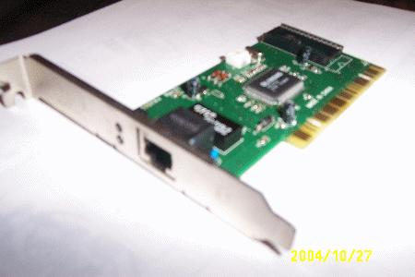
PLACA DE RED
Conectores dependerán del tipo de red que se trate (Vampiro, RJ 45, T-BNC, etc).
Componentes genéricos
  Controlador: formateo de trama, generación de FCS y de clock de tx, codifición, verificación FCS, etc.
  Transceiver: mod/demod, sensado de portadora, detección de colisiones, etc.

Slide 10
FUNCIONES DE CAPA MAC
Control de acceso al medio.
Procedimiento de control centralizado o distribuido.
Tipo de tráfico por ráfagas o continuo.
Técnicas asíncronas (dinámicas) o síncronas (dedicadas en forma fija).
Las asíncronas pueden ser:
  Rotación circular. Adecuada cuando muchas estaciones generan tráfico
  Reserva. De tiempos para transmitir (ranuras). Adecuada cuando el tráfico es continuo. Poco usada en LAN.
  Competición. Adecuada cuando el tráfico por ráfagas.

Slide 11
FUNCIONES DE CAPA LLC
Similares a los protocolos de enlace (HDLC).
Se diferencia de estos en:
  Debe admitir un acceso múltiple
  La capa MAC libera de algunas funciones de enlace
Direccionamiento en LLC. Especifica usuarios origen y destino que son protocolos de la capa superior.
Servicios que brinda:
  No orientado a conexión sin confirmación
  En modo conexión
  No orientado a conexión con confirmación

Slide 12
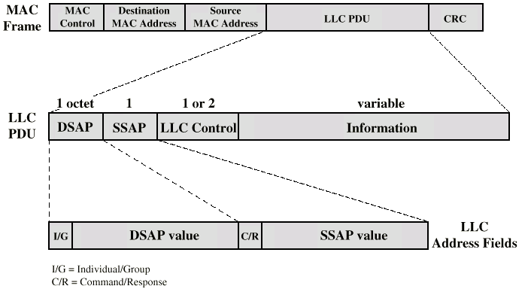
FORMATO GENÉRICO DE UNA TRAMA MAC Y LLC
Se observa la PDU LLC encapsulada en la trama MAC.

Slide 13
TOPOLOGIA DE LAN
TOPOLOGÍA FÍSICA Y LÓGICA
LINEAL O BUS
ANILLO O RING
ESTRELLA
O CON CONCENTRADOR
HUB

Slide 14
MEDIOS DE TRANSMISIÓN
UTP
STP
FINO
GRUESO
CABLEADO ESTRUCTURADO
10BT
PAR TRENZADO
COAXIL
FIBRA OPTICA
10B2
10B5
INALÁMBRICO

Slide 15
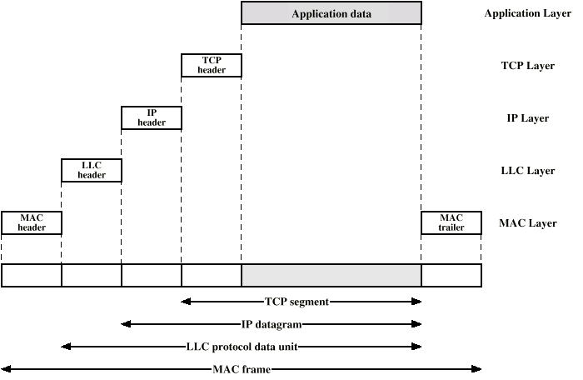
PROTOCOLOS DE LAN
Según la capa que se trate (MAC, LLC)
Según el método de acceso al medio (contention/token passing o aleatorio/determinístico)
Según el medio de transmisión y el tipo de red

Slide 16
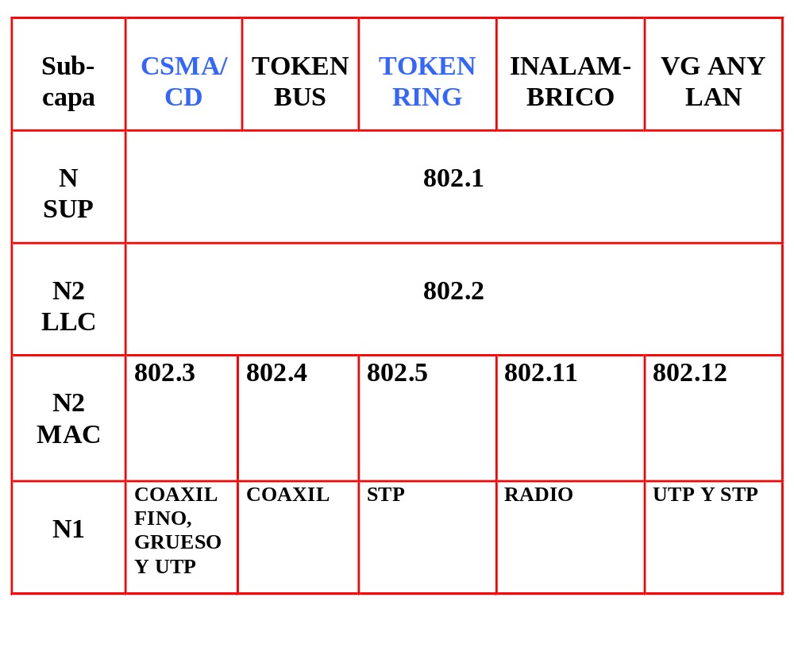
NORMAS LAN IEEE
CSMA Y ALOHA = ALEATORIO
TOKEN PASSING = DETERMINÍSTICO
LLC: CONTROL DE FLUJO Y GESTIÓN DEL ENLACE
MAC: ENTRAMADO, CONTROL DE ERRORES Y ACCESO AL MEDIO

Slide 17
PROTOCOLOS DE ACCESO AL MEDIO
ARBITRA LA UTILIZACIÓN DEL CANAL DE DIFUSIÓN
CONTENTION (ALEATORIO)
ALOHA PURO Y RANURADO
NO SENSA OCUPACIÓN DEL CANAL, DETECTA COLISIONES Y ESPERA PARA RETRANSMITIR. TRAMAS DE LONGITUD FIJA. EN EL RANURADO SE GENERA SEÑAL DE SINCRONISMO.
CSMA PERSISTENTE Y NO PERSISTENTE
SENSA PRESENCIA DE PORTADORA EN EL CANAL. ROUND TRIP TIME (RTT) Y VENTANA DE COLISIÓN (RTT MAX). MAYOR RTT, MAYOR PROBABILIDAD DE COLISIÓN. SI NO COLISIÓN, TOMA EFECTIVA DEL CANAL. P-PERSISTENTE DESPUÉS DE UNA COLISIÓN, ESPERA UN NUMERO ENTERO DE RTT MAX PARA SENSAR. TIPO RANURADO. P ES LA PROBABILIDAD DE TRANSMISIÓN ANTE EL SENSADO DE QUE EL CANAL ESTÁ LIBRE. NO PERSISTENTE NO SENSA CONTINUAMENTE EL CANAL. SI OCUPADO, ESPERA UN T ALEATORIO.
CSMA/CD
ABORTA TRANSMISIÓN CUANDO DETECTA COLISIONES
TOKEN PASSING (DETERMINISTICO)
USO DE TESTIGO PARA MONOPOLIZAR EL CANAL

Slide 18
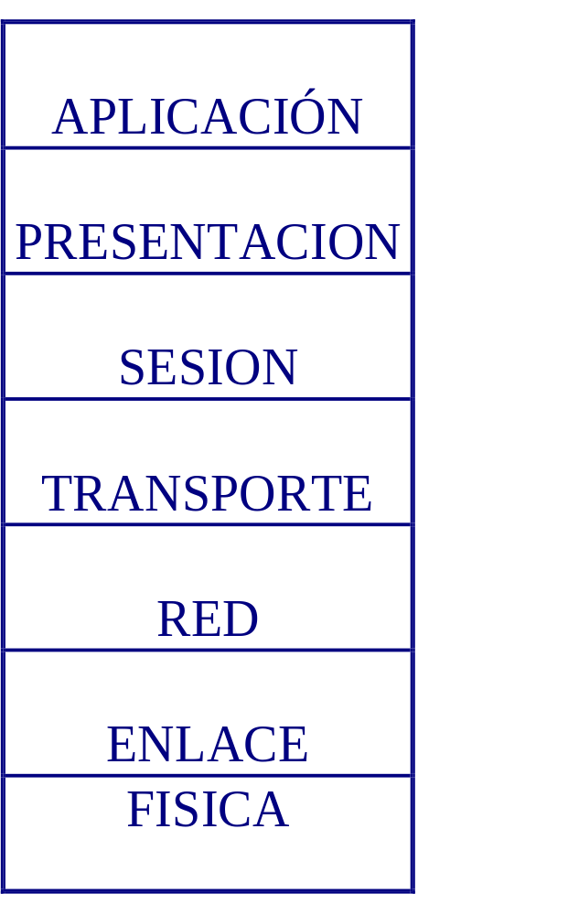
COMPARACION DE DIVERSOS DISPOSITIVOS DE RED CON LOS NIVELES DE PROTOCOLOS OSI
GATEWAY
ROUTER
BRIDGE - SWITCH
REPETIDOR - HUB

Slide 19
HUBS
No es un conmutador.
Actúa como repetidor.
Capa física.

Slide 20
PUENTES
BRIDGE
(PUENTE)
INTERCONECTA SEGMENTOS, CON FUNCION SIMILAR AL REPETIDOR
ALMACENA Y HACE CONTROL DE ERRORES ANTES DE RETRANSMITIR
REENVIA TRAMAS QUE CORRESPONDEN AL SEGMENTO. NO CARGA A LA RED.
UNE DISTINTOS TIPOS DE LAN

Slide 21
UN BRIDGE QUE CONECTA DISTINTOS TIPOS DE REDES
SERVIDOR
NIC
LAN A ETHERNET
LAN B ETHERNET
LAN C TOKEN RING

Slide 22
EN UN BRIDGE,LOS DIAPOSITIVOS DEL NIVEL MAC SE CONECTAN VIA EL CONTROL DE ENLACE LOGICO
RED
LLC
CSMA/CD
TOKEN RING
MAC
FISICO

Slide 23
REDES DE INFORMACIÓN
INTRODUCCIÓN A LAS REDES DE AREA LOCAL (LAN)
Ingeniero ALEJANDRO ECHAZÚ
Ingeniero DIEGO ARES
aechazu@cnaus.com http://ale.cnaus.com

